Slide 1
Tech inventory web app
Bootcamp Web Developer Tecnológico de Monterrey
Carlos Ortiz
David Morales
Dora E. Recio
Julio C. Del Angel

Slide 2
Discurso de venta
Los costos de administración suman. Tener un exceso de inventario te ocasiona costos en temas de espacio y seguridad de estos.
Tus competidores probablemente ya lo están haciendo. El software de administración se está volviendo mucho más común entre pequeñas y medianas empresas. No pierdas competitividad y moderniza la operación de tu PYME.
Sin un sistema de administración, el crecimiento de tu empresa estará limitado. Haz todo lo posible por llevar el control de inventario por medio de un software, de tal manera que puedas automatizar los controles y estar preparado para crecer.

Slide 3
Concepto
Descripción
  Una aplicación web que permite la administración del inventario de hardware y software al cliente, utilizando usuarios sesionados para registrar los datos de los mismos, así como sus proveedores. Además puede actualizar y eliminar registros, según la necesidad del mismo cliente.
Motivación
  Surge de la necesidad de una aplicación no centralizada, optimizada y responsiva, que sea accesible desde cualquier dispositivo conectado a la red, para el control y manejo de inventarios en empresas pequeñas a medianas.
  De la necesidad de conocer la cartera de proveedores que suministran hardware y software.

Slide 4
Concepto (Cont.)
Justificación
  Falta de seguimiento a la garantía de los equipos.
  Precario seguimiento de la vigencia de licencias de software.
  Altos costos por mala administración del inventario en general.
Beneficios
  Optimización de gestión de garantías y licencias.
  Mejora del proceso administrativo para solicitud de requerimientos a proveedores.
  Mayor control de inventario e información actualizada y centralizada.
  Mejora de interfaz y experiencia de usuario.

Slide 5
Identificar área de oportunidad
Análisis y diseño de solución
Planteamiento y desarrollo
Pruebas y despliegue

Slide 6
Historias de usuario
Como una empresa tecnológica.
Quiero una aplicación web que me permita registrar el hardware y software de la compañía.
Para llevar a cabo la administración de los mismos.
Como una empresa tecnológica.
Quiero poder acceder al portal sólo con usuarios registrados y autenticados.
Para tener seguridad de la información almacenada.
Como una empresa tecnológica.
Quiero un portal que me ayude a visualizar la garantía del hardware.
Para programar reparaciones de los equipos con proveedor.
Como una empresa tecnológica.
Quiero un portal que me ayude a visualizar las licencias de software.
Para poder realizar la renovación de licencias a tiempo.

Slide 7
Proceso
Tecnologías utilizadas
  HTML, Bootstrap y JavaScript.
  bcrypt-5.1.0
  connect-session-sequelize-7.1.5
  dotenv-16.0.3
  express-4.18.2
  express-handlebars-6.0.6
  express-session-handlebars-1.17.3
  mysql2-2.2.5
  sequelize-6.26.0
  morgan-1.10.0

Slide 8
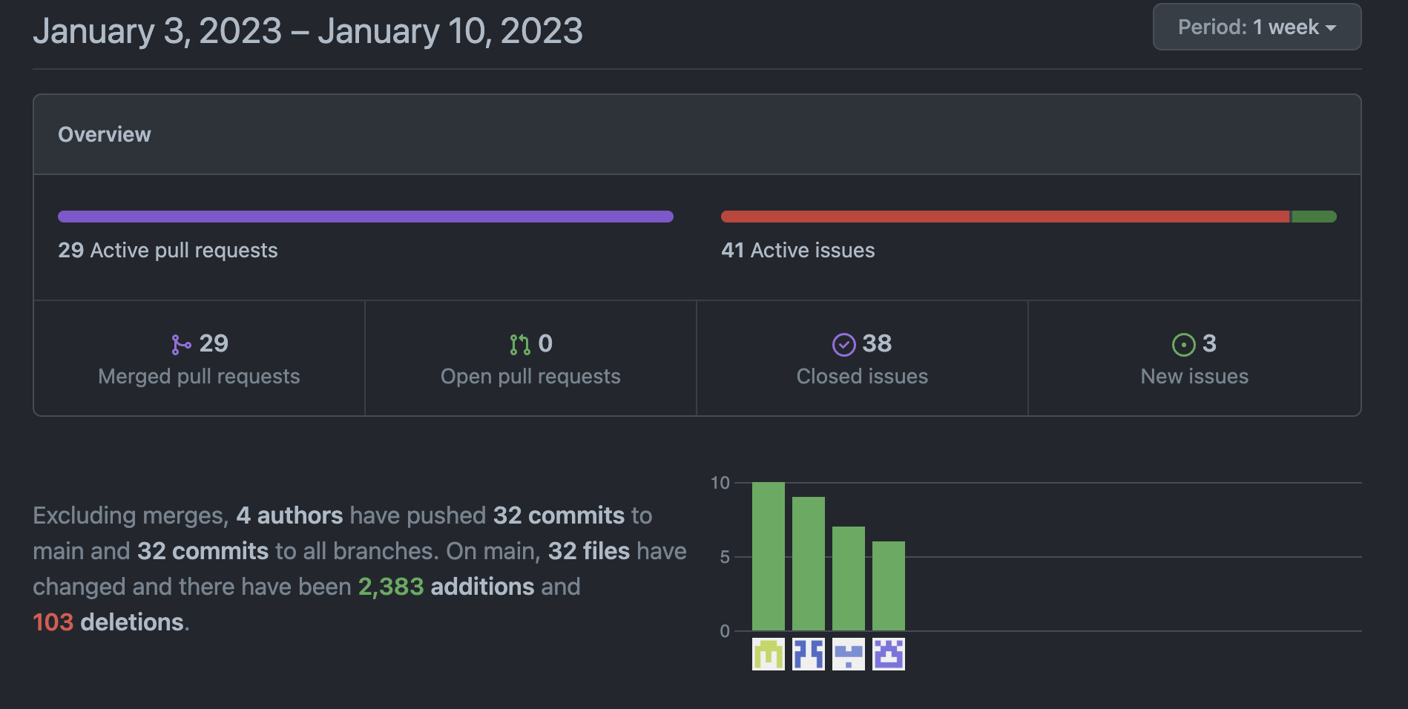
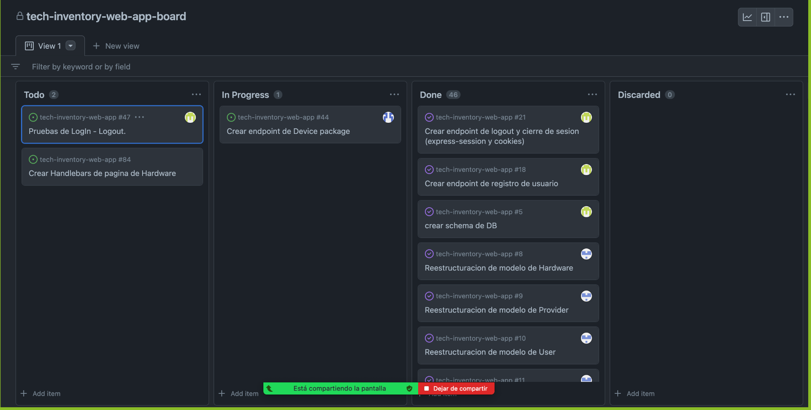
Proceso (Cont.)
Detalles de tareas y funciones.
  Revisión de código
  Muestra de funcionalidad.

Slide 9
Proceso (Cont.)
Desafíos
  Resolución de conflictos en la integración.
  Relaciones de sequelize (uno a muchos, muchos a muchos, etc.)
  Alineación de conceptos del proyecto.
  Sintaxis, estilos.
  Despliegue.

Slide 10
Proceso (Cont.)
Éxitos
  Desarrollo full stack.
  Inclusión de nuevas tecnologías.
  Resolución de conflictos.
  Unificación de ideas.
  Trabajo en equipo.

Slide 11
Demostración

Slide 12
Enlaces
Aplicación desplegada.
https://techinven.herokuapp.com/

